Slide 1


Slide 2

نماذج حديثة في الإدارة التربوية

Slide 3
الإدارة الذاتية
الإدارة الموقفية
إدارة الصراع
إدارة الأزمات

Slide 4

نشاط ( 1 ) جماعي
بالتعاون مع أفراد مجموعتك أكتبي مفهومك للإدارة الذلاتية .

Slide 5

الذاتية
الإدارة
النمط اللامركزي في الإدارة بحيث تكون السلطة الكاملة بيد المدرسة في صنع القرارات الخاصة بالميزانية والأفراد .

Slide 6
سمات ومميزات الإدارة الذاتية
التـدرج
التعددية
العالمية
التوجه العالمي وعدم الإقتصارعلى اقليم أو مدينة معينة

Slide 7
سمات ومميزات الإدارة الذاتية
التـدرج
التعددية
العالمية
اختلاف التطبيقات باختلاف ظروف وثقافة كل دولة

Slide 8
سمات ومميزات الإدارة الذاتية
التدرج
التعددية
العالمية
1- التدرج الرأسي : تطبيق في عدد محدود من المدارس
2- التدرج الأفقي : تعميق تجربة الإدارة بواسطة اللوائح والقوانين في كل المدارس

Slide 9
مميزات الإدارة الذاتية
تخفيف العبء
التفويض
التخلص من السلطة
الخصخصة

Slide 10



نشاط ( 2 ) جماعي
للأذكياء فقط : بالتعاون مع أفراد مجموعتك أكتشفي مستويات الإدارة الذاتية من خلال الصور التالية :

Slide 11
مستويات الإدارة الذاتية للمدرسة
الإدارة الذاتية على مستوى :
المدرسة
المجموعة
الفرد

Slide 12
مستويات الإدارة الذاتية للمدرسة
الإدارة الذاتية على مستوى
الفرد
المجموعة
المدرسة
اهمية فهم واقتناع الفرد بأهداف وفلسفة الإدارة .
وضع رسالة المدرسة وسياستها وأهدافها فالكل مسؤول
تكوين فرق العمل
وتفعيل الإجتماعات المدرسية

Slide 13
نتائج تطبيق الادارة الذاتية للمدرسة

Slide 14
نشاط ( 3 ) جماعي
بالتعاون مع أفراد مجموعتك أكتب أكبر عدد ممكن من متطلبات
تطبيق الإدارة الذاتية .

Slide 15

متطلبات تطبيق الادارة الذاتية للمدرسة
امتلاك المدرسة سلطة صنع القرار في مجال الميزانية ...الخ
وجود رؤية واضحة اتجاه عملية التدريس

Slide 16




إعطاء مساحة اكبر لمشاركة المعلمين و أولياء الأمور والتلاميذ في صنع القرار
التنمية المهنيه المستمرة للعاملين بالمدرسة
العمل على المشاركة الفعالة بين الادارين والمعلمين

Slide 17


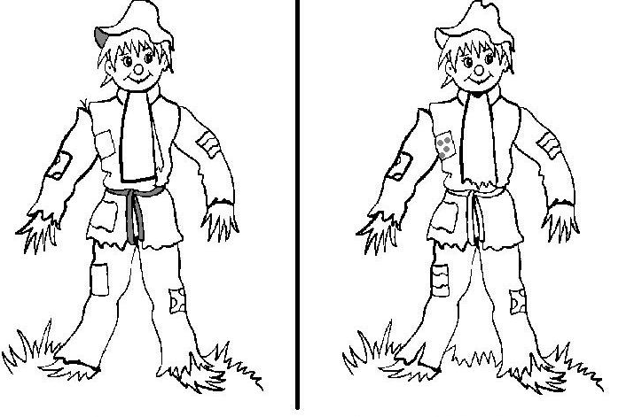
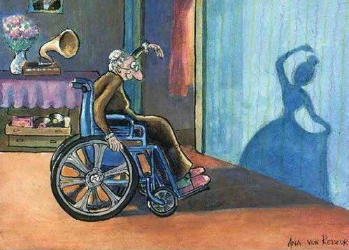
يوجد 10 أختلافات بين الصورتين هل تستطيعين إيجادهم؟!

Slide 18
نشاط ( 4 ) جماعي
بالتعاون مع أفراد مجموعتك أكتبي مفهومك للإدارة الموقفية .

Slide 19

ثانياً : الإدارة الموقفية
ليس هناك طريقة واحدة مثلى لأداء العمل أو الإدارة ، بل يعتمد ذلك على نوع العمل والأفراد والظروف المحيطة ، حيث أن كل منظمة تحتاج أن تراعي المناخ والبيئة التي تعمل بها.

Slide 20



الملامح العامة للنظرية الموقفية
رفض الاعتراف بوجود مبادئ عامة وشاملة للإدارة
الاستناد على مهارة تحليل المواقف للتعرف على أفضل الحلول المناسبة
الاهتمام بالعلاقة بين تنظيم العمليات الداخلية للنظام ومتطلبات البيئة الخارجية

Slide 21

نقد النظرية الموقفية
عدم مناسبتها لكل مدير ولكل نظام

Slide 22


نشاط ( 5 ) جماعي
بالتعاون مع أفراد مجموعتك أكتبي مفهوماً لـ
إدارة الصراع
الصراع

Slide 23
3- إدارة الصراع
الصراع
سلوك فردي أو جماعي يهدف إلى منع أوإعاقة فرد او جماعة من تحقيق أهداف معينة.
إدارة الصراع
التشخيص الكامل للصراع والتدخل فيه من حيث قياس حجمه ومصدره وأسبابه وفاعليته وأساليب معالجته.

Slide 24
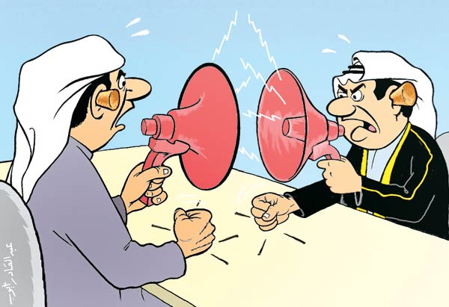
أسباب الصراع

Slide 25
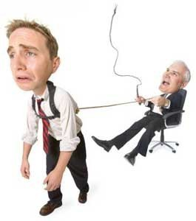



نشاط ( 6 ) جماعي
للأذكياء فقط : بالتعاون مع أفراد مجموعتك أكتشفي أسباب الصراع من خلال الصور التالية :

Slide 26
أسباب الصراع
الغموض والتشويش
الإدارة التسلطية
اختلاف الثقافات والعقائد
تعدد الأدوار لنفس الشخص

Slide 27
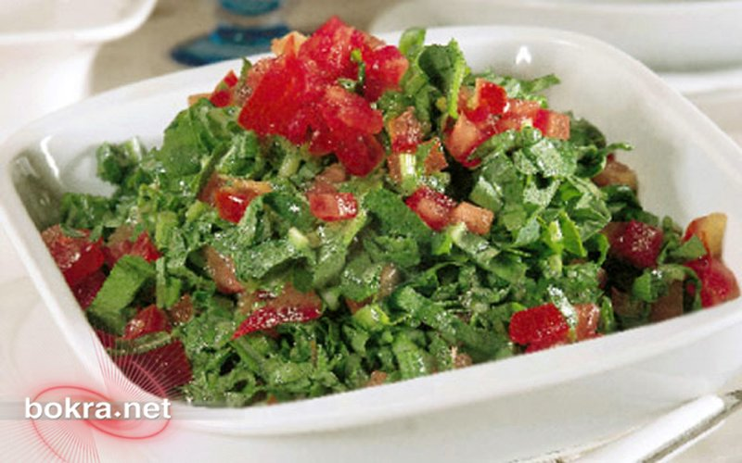
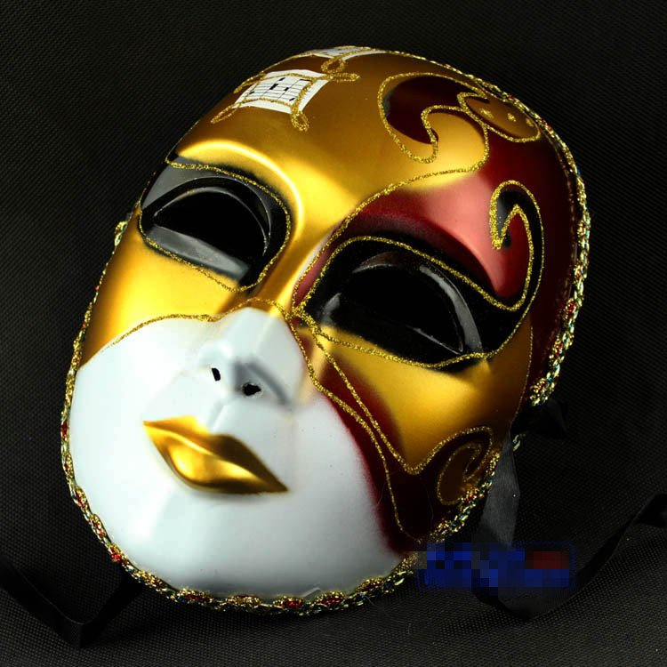
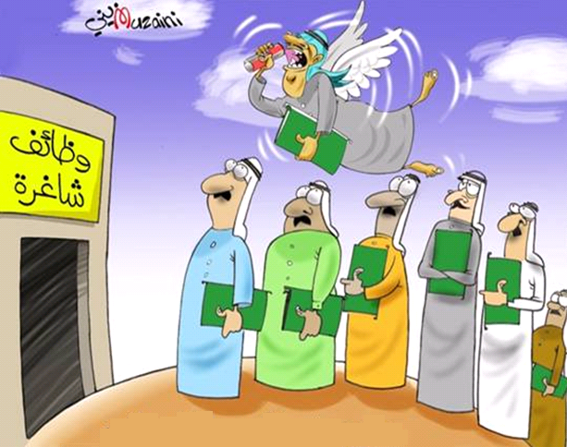

نشاط ( 7 ) جماعي
للأذكياء فقط : بالتعاون مع أفراد مجموعتك أكتشفي أساليب الصراع من خلال الصور التالية :

Slide 28
أساليب الصراع
الإقناع
الوساطة
السلطة
التفاوض أو الحوار

Slide 29
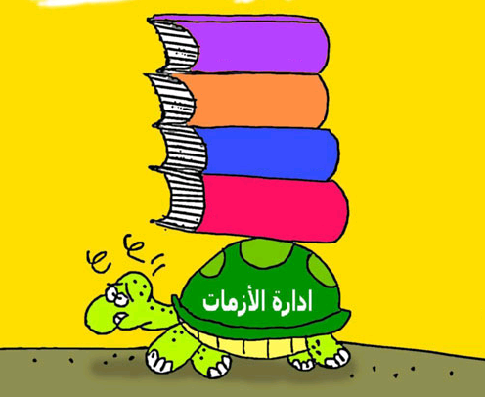
4 – إدارة الأزمات

Slide 30

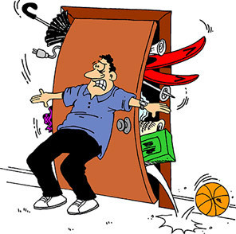
نشاط ( 8 ) جماعي
بالتعاون مع أفراد مجموعتك أكتبي مفهوماً لـ
إدارة الأزمات
الأزمة

Slide 31
فقدان المدرسة لقدرتها على العمل الاعتيادي واختلاط الأسباب بالنتائج وتلاحق الأحداث في ظل عدم التـأكد وضيق الوقت
الأزمة
عمليات منهجية علمية لمنع وقوع الأزمة أو الحد من آثارها السلبية في حالة وقوعها واعتبارها فرصاً للإستفادة منها مستقبلاً.
إدارة
الأزمات

Slide 32
أسباب الأزمة
ظروف العمل المادية في بيئة المدرسة
الكوارث الطبيعية
القيادة الإدارية المستبدة

Slide 33
نشاط ( 9 ) جماعي
بالتعاون مع أفراد مجموعتك رتبي الأسهم أمامك
للحصول على مراحل نشوء الأزمة
مرحلة انحسار الأزمة
المرحلة التحذيرية
مرحلة نشوء الأزمة
.
مرحلة الانفجار

Slide 34

مراحل نشوء الأزمة
1-المرحلة التحذيرية.
2-مرحلة نشوء الأزمة.
.
3-مرحلة الانفجار.
4-مرحلة انحسار الأزمة.

Slide 35
أسس التعامل مع الأزمة ومواجهتها
الأزمة
تنظيم القوى والتعاون وحشد كافة الامكانات المادية والبشرية .
الحركة السريعة والمبادرة لمواجهة الأزمة
تحديد الهدف الرئيس والأهداف الثانوية لمواجهة الأزمة .

